Slide 1
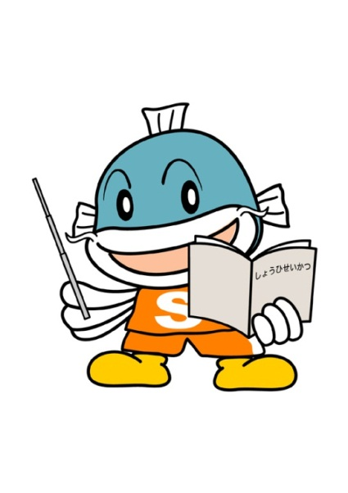
滋賀県消費生活センター 消費者教育③
しょうひせいかつ
「消費生活センター」って どんなところ？
Notes:
「消費生活センター」とはどんなところかを見ていきましょう。

Slide 2
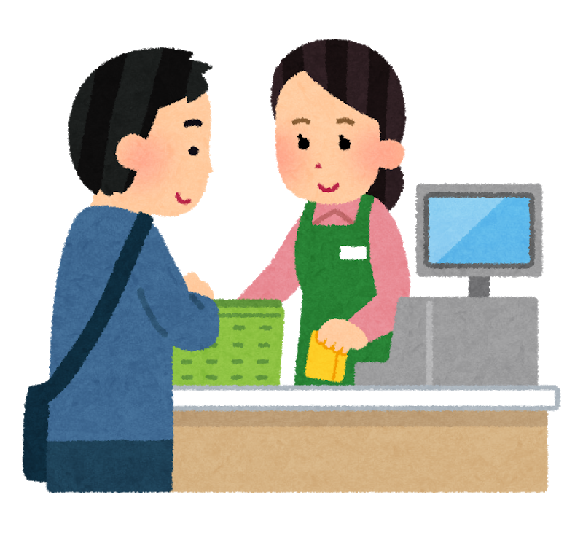
しょうひ せいかつ
★今日のお話は・・・「消費生活センター」
毎日の生活のなかで
「こまった時」
どうしていますか?
友だち・家の人・先生等
相談したりしていませんか?
Notes:
さて、毎日の生活の中で、困った時、どうしていますか?
「相談」ということをしていませんか?
友達や、家の人、先生に相談したりしていませんか?

Slide 3
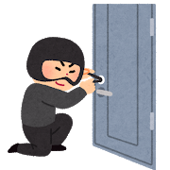
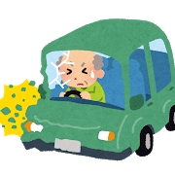
☎１１０
Notes:
さて、空き巣被害にあったり、
車での事故の場合は、「110番」、に電話をしたりしませんか?
ここはどこでしょうか?
｢警察」ですね。

Slide 4
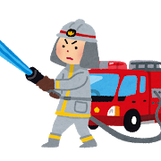
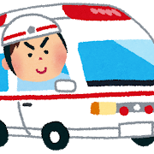
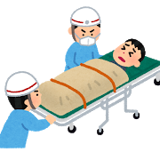
☎１１9
Notes:
では、火事が起こったり、怪我・急病のような場合は、どこに連絡しますか?
119番ですね。
これは、どこでしょう? 火事や救急に対応してくれる「消防署」ですね。

Slide 5
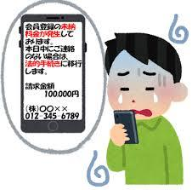
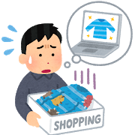
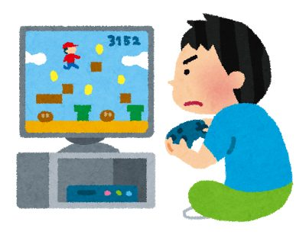
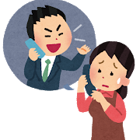
こんなこと、ありませんか?
サイトを
見ていたら、
とつぜん こうがく
突然、高額を
せいきゅう
請求された!
インターネット
つうはん しょうひん
通販で、商品を
たの
頼んだが、
ちが とど
違うものが届いた。
でんわ
電話で、
けんこうしょくひん
健康食品を
すす
勧められ、
か
買うことになってしまった。
むりょう
無料のゲームをしていたつもりだったのに、
ゆうりょう
有料のアイテムになっていた。
Notes:
では、みなさんは、こんなことで困ったことはないですか?
①サイトを見ていたら、突然高額請求を受けた。
②インターネット通販で商品を頼んだが違うものが届いた。
③無料ゲームのつもりだったのに、有料のアイテムになっていた。
④電話で健康食品を勧められ、買うことになってしまった。

Slide 6
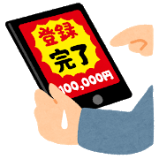
けいやく こま とき
★.契約で困った時は?
Notes:
このような契約で困った時にはどこに相談すればいいのでしょう?

Slide 7
けいやく
★.契約トラブルの時は?
しょぅひしゃ
消費者ホットライン
い や や
☎ 188
い や や
いややん
Notes:
契約トラブルの時には、
この「消費者ホットライン 188」が相談できるところになります。
覚え方としては、「いやや」という言葉になっています。

Slide 8
しょぅひせいかつそうだん けんすう がいよう
１‐①.消費生活相談の件数・概要
15098
13949
13337
13704
12577
[件数]
69.9%
71.4%
70.2%
67.4%
63.1%
(65歳以上)
30.1%
28.6%
29.8%
32.6%
36.9%
[年度]
<滋賀県消費生活センター統計資料 加工>
Notes:
では、滋賀県の消費生活相談窓口に入っている相談件数の推移です。
2018年度までのまとめとなっていますが、
一旦減っていた相談がまた増えている状況が見えます。
高齢者の割合が3割を超えているのがわかります。

Slide 9
しょうひせいかつそうだん けんすう がいよう
１-②.消費生活相談の件数・概要
【2018年度 商品・サービス別】
 | 商品・サービス | 件数
1 | ハガキによる架空請求 | 3626
2 | インターネット情報サービス | 1308
3 | 光回線・プロバイダ関連サービス | 406
4 | フリーローン・サラ金 | 386
5 | 健康食品 | 348
6 | 工事・建築 | 340
7 | 賃貸住宅 | 321
8 | 修理サービス | 241
9 | 自動車 | 231
10 | 放送サービス | 213
Notes:
年齢別にみると、60代、70代で、ほぼ半数を占めていることがわかります。
また、具体的な相談の中身ですが、
この年は、ハガキによる架空請求が突出していました。
他に、インターネット等で取引される情報商材のトラブルが目立ちます。
警告画面が表示され、申し込んだセキュリティソフトのトラブルも増えていました。
直近では、健康食品を中心としたインターネット通販での定期購入に関する相談も激増しています。

Slide 10
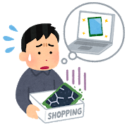
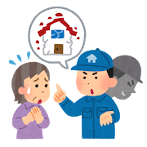
しょうひしゃ
2－①.消費者トラブルってなに?
しょうひしゃ じぎようしゃかん
消費者と事業者間のトラブル
しょうひせいかつ かん
消費生活に関する
けいやく
契約トラブル
事業者
消費者
Notes:
｢消費生活相談窓口」とはどんなところなんでしょうか。
まず、「消費者と事業者の間のトラブル」について対応しています。
個人間の取引は対象となりません。
そして、
「消費生活に関する契約のトラブル」について、相談できるところです。
例えば、通販で買ったものが壊れていたというトラブルや
家に不具合があると訪問を受けて契約したリフォーム工事等の契約に関する
トラブルです。

Slide 11
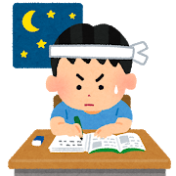
しょうひせいかつ
2-②.なぜ消費生活センターがあるのか?
事業者
消費者
格差
情報の量
情報の質
情報の質と量
交渉力
交渉力
優位
Notes:
では、なぜ、「消費生活センター」というところがあり、そこで、消費生活相談を
受けているのでしょうか。
それは、消費者と事業者の格差が存在するからです。
具体的には、情報の質・量、そして、交渉力という点で、事業者は消費者とくらべ
豊富な情報と、交渉力をもつことで、優位な立場にあります。

Slide 12
しょうひせいかつ
2-②.なぜ消費生活センターがあるのか?
事業者
消費者
格差
情報の量
こうしょうこんなん しょうひせいかつそうだん ぎょうせい
交渉困難⇒消費生活相談【行政サービス】
情報の質
情報の質と量
交渉力
交渉力
優位
Notes:
その格差があることで、消費者は、何かトラブルがあっても交渉し、トラブルを解決することは困難です。
そのため、その格差を埋める、消費者を支えるという意味で、
消費生活相談を行政サービスの一つとして行っています。

Slide 13
ほうてきこんきょ
2ｰ③.法的根拠
しょうひしゃきほんほう
消費者基本法
しょうひしゃあんぜんほう
消費者安全法
ちほうじちたい じょうほうていききょう
・地方自治体の情報提供
ひがいきゅうさい ひつよう ばあい
・被害救済が必要な場合に、
かいけつ
解決についてあっせんを
行う
しょうひせいかつそうだん
・消費生活相談
じぎょうしゃ せきむ
・事業者の責務
しょうひしゃ どりょく
・消費者の努力
Notes:
消費生活センターの存在は、法的根拠に基づいて、設置されています。
①消費者基本法…消費生活相談の根拠・事業者の責務・消費者の努力
②消費者安全法…地方自治体で必要な情報提供を行うこと、苦情の相談に
応じること・処理のために斡旋を行うこと

Slide 14
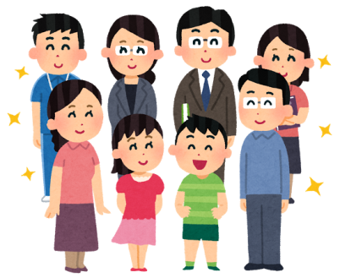
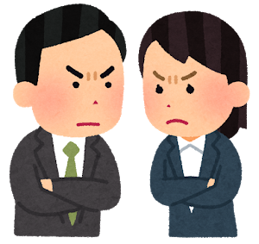
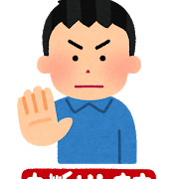
しょうひせいかつそうだん もくてき
2-④.消費生活相談の目的は?
①消費者と事業者との
間の情報の量・質、
交渉力の格差を
うめること
②消費者の権利の
尊重と
自立を支援
すること
③消費者被害を救済し、
消費者被害の
未然防止
または拡大を
防止すること
④消費生活相談のデータを
消費者政策や
法改正に
フィードバック
させること
Notes:
消費生活センターの目標
①消費者と事業者との間の情報の量・質、交渉力の格差を埋めること
②消費者の権利の尊重と自立を支援すること
③消費者被害を救済し、消費者被害の未然防止、または、拡大を防止すること
④消費生活相談のデータを消費者政策や法改正にフィードバックさせること

Slide 15
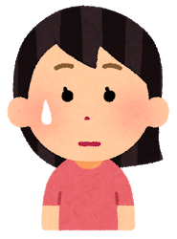
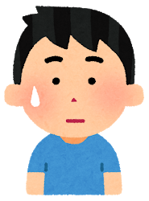
きぎょう ぎょうせい と く
2-⑤.企業や行政の取り組み
あなたの行動が
社会を変える!
相談・苦情
相談・苦情
相談・苦情
対応
助言・あっせん
企 業
消費者行政
消費生活センター等
(地方公共団体)
身近な相談窓口
消費者庁
消費者行政の司令塔
お客様相談室の設置
指導・勧告
消費者の声をもとに商品の調査分析を行う
国民生活センター
重大事故の報告
連携
商品の回収・リコール
消費者の声を商品開発に
いかす
各省庁
関係機関
消費者市民社会
消費者トラブルや事故がない社会
競争力のある民間企業や生産者が
発展していく社会
安全で安心な商品やサービスが
提供される社会
環境問題に配慮した持続可能な社会
Notes:
消費生活相談にともなって、企業や行政の取り組みがあります。
企業に苦情や相談をすることで、商品のリコールや商品開発に消費者の声が
活かされていくことになります。
また、行政では、苦情・相談で各省庁・関係機関との連携があり、企業への指導・勧告がされます。
これらは、消費者の苦情や相談を出発点として、安心・安全な社会形成に向けた
消費者の自立を支援するしくみです。
あなたの行動によって社会が変わることを知っておきましょう。

Slide 16
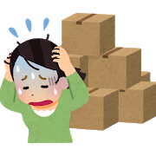
そうだん じゅうようせい ひがいきゅうさい みぜんぼうし
2-⑥.相談の重要性…【A.被害救済・未然防止】
相談
被害救済
未然防止
拡大防止
Notes:
相談をすることには、自分の被害救済だけではない意味があります。
まず、
①相談によって被害が救済されると、その情報から、啓発・注意喚起等から
被害の未然防止や、拡大防止に繋がります。

Slide 17
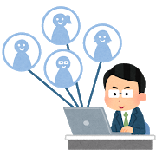
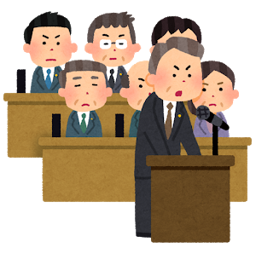
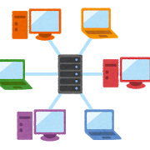
そうだん じゅうようせい ほうかいせい
2-⑥.相談の重要性…【B.法改正】
相談
相談の
データ化・集約
消費者政策
法改正
Notes:
また、
②相談されたものを全国的なデータベースに入力し、データ化・集約して、
消費者政策に活用されたり、法改正に繋がることもあります。
相談には、重要な意味を持ちます。

Slide 18
しょうひせいかつそうだんまどぐち
3.消費生活相談窓口ってどんなところ?
ちほうこうきょうだんたい
地方公共団体の
まどぐち
窓口
かくしまち そうだんまどぐち
各市町に相談窓口
むりょう ひみつげんしゅ
無料・秘密厳守
そうだん てきせつ じんそく しょり
①相談を適切・迅速に処理
そうだん
②相談をデータ化
そうだん しょうひしゃきょういく けいはつ
③相談を消費者教育・啓発に
いかす
Notes:
消費生活相談窓口とは、具体的にどんなところでしょうか。
①地方公共団体の窓口で、専門の相談員が対応します。
②各市町、都道府県に相談窓口が設置されています。
③相談は、無料で、秘密は厳守されます。
この窓口では、相談を適切・迅速に処理、その相談をデータ化します。
更に、相談を消費者教育・啓発に活かすことが行われています。

Slide 19
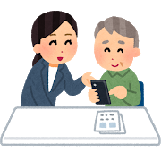
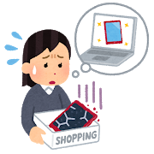
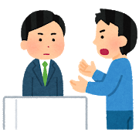
そうだん う
4－①.どんな相談を受けるの?
くじょう
苦情
といあわ
問合せ
ようぼう
要望
Notes:
消費生活センターでは、どんな相談を受付けるのでしょう。
①苦情・・・訪問販売でした契約をやめたい、届いた商品が壊れていた等
困っていることや、不満に思っていることを申し出る。
②問い合わせ・・・契約の仕組みなどわからないことを聞く。
③要望・・販売方法や、広告等について、消費者としての希望を申し出る。

Slide 20
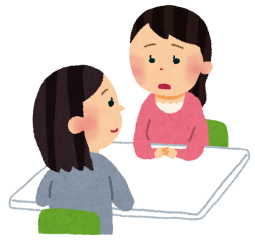
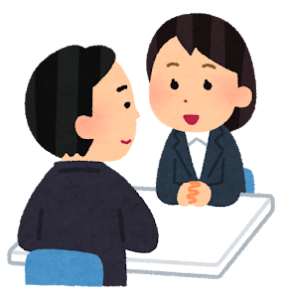
そうだん
4－②.相談するとどうなるの?
じょげん
助言
じしゅこうしょう
…自主交渉を
バックアップ
きぎょう こうしょぅ
…企業との交渉
あっせん
ほか せんもんきかん しょうかい
他の専門機関を紹介
じょうほうていきょう
情報提供
Notes:
では、相談すると、どうなるのでしようか。
相談は、相談員が受付けます。
内容・状況によって、以下の対応になります。
①助言…解決の為のアドバイスや、自主交渉をバックアップします。
②あっせん…相談員が企業との交渉を行い、解決を目指します。
③他の専門機関を紹介…相談解決に向けてより専門的な窓口を紹介します。
④情報提供…しくみや、対処などに役立つ情報を提供

Slide 21
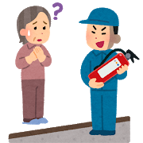
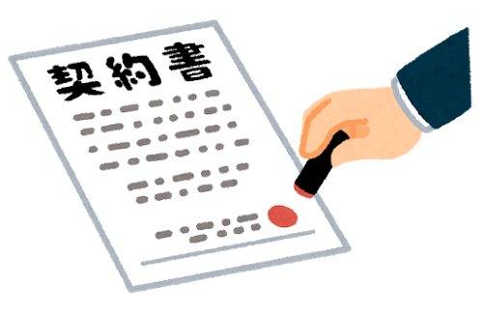
★.こんな時、どうしますか？
高齢の女性の
ところに
こんな人が・・・・
消防署のほうから
来ました。
消火器を設置しなくては
ならないのですよ。
じゃ、買わないとだめだね。
わかりました。
女性は
契約書を
書いてしまいました…
Notes:
では、例えば、
高齢の女性のところに、「消防署の方から来ました」という人がやってきました。
そこで、「消火器を設置しなければならないのですよ」と言われ、
「それなら買わないとだめだね。わかりました」と返事をして、
契約書を書いてしまいました。
こんなことが起きたらどうしますか?

Slide 22
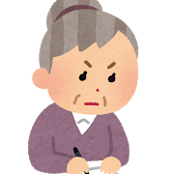
【例】訪問販売で買った消火器
相談
助言・あっせん
解決
購入のきっかけ
契約日・契約内容
希望の確認
「クーリング・オフ」
業者との交渉
対処方法の確認
今後の勧誘拒否
購入品の返品
返金確認
今後の注意
Notes:
このようなトラブルを消費生活センターに相談したとします。
どのような処理の流れとなるのでしょうか。
まず
①相談・・・購入のきっかけとして、どんな人がいつ来たのか、
契約書をいつ書いたのか等確認
解決に向けて、どうなると良いと思っているのかを確認
②助言・あっせん
・・・本人の希望を基に、今回であれば、クーリング・オフをするよう
アドバイスします。
そして、本人が通知し、相談員が業者と返品や返金の手続きに
ついてどのようにするか連絡をします。
業者が申し出を認めない場合には、相談員から交渉(あっせん)を
行います。
また、業者に対し、今後の勧誘をやめるよう申し出る場合もあります。
③処理・・・購入したものの返品や返金の結果を確認し、
本人には今後注意すべき点等を伝えます。

Slide 23
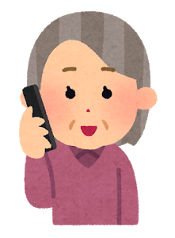
そうだん
5.どんなふうに相談するの？
インター
ネット
電話
来所
しがけんしょうひせいかつ
滋賀県消費生活
センターでは、
そうだん
メールでの相談も
う つ
受け付けています。
もよ そうだんまどぐち
最寄りの相談窓口
でんわ
に電話をします。
もよ そうだんまどぐち
最寄りの相談窓口
でむ
に出向きます。
Notes:
どのように相談するのでしょうか。
滋賀県では、次の3つの方法があります。
まず、電話です。
全国統一の消費者ホットラインからや、それぞれの窓口の相談電話番号に
かけることで、相談が出来ます。
また、直接出向いての相談も受けられます。
滋賀県消費生活センターでは、メールを利用した
「インターネット相談」も行われています。

Slide 24
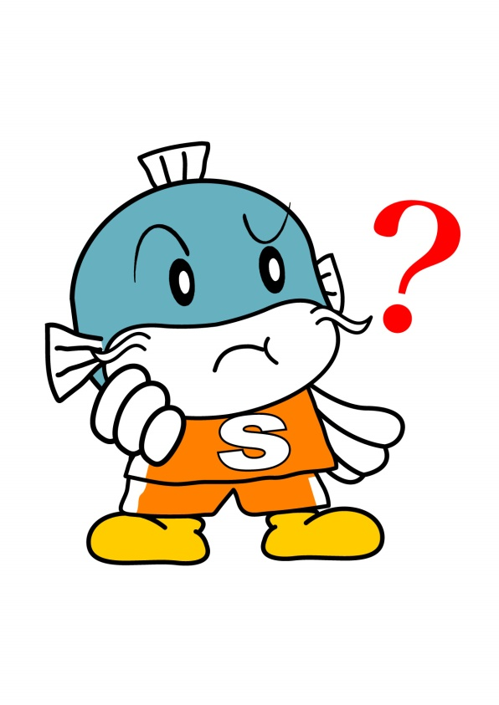
【ふりかえり】 [相談してみましょう]
ホットラインは
何番だった
かな?
自分がこまったことを
消費生活センターに
相談してみましょう。
【事例】
通信販売で、商品を注文したが、色が
違っていた。代えてほしい。
Notes:
では、一度、自分で消費生活センターへ相談してみましょう。
例として、「通信販売で商品を注文したが、届くと色が違っていた。注文したものに
代えてほしい」という相談をしてみましょう。
電話をかける場合、消費者ホットラインを活用するのも良いですね。
何番だったでしょうか。

Slide 25
さいご
最後に・・・
滋賀県消費生活センター
電 話：０７４９ー２３ー０９９９
FAX ：０７４９－２３－９０３０
相談時間：午前９時１５分～午後４時
月～金曜日（祝日・年末年始は除く）
もういちど・・・消費者ホットライン
☎１８８ （お住まいのセンターに繋がります）
Notes:
最後に、何か困った時に相談する場所として、滋賀県消費生活センターを
ご紹介します。
直接相談員が対応する電話番号は、0749-23-0999 です。
相談時間は、午前9時15分～午後4時までです。
平日と土曜はやっています。
消費者ホットラインは、「188」でしたね。
ぜひ覚えておいてください。

